Slide 1
直流电机实验

Slide 2
本讲主要内容
1.直流电机介绍
2.硬件设计
3.软件设计

Slide 3
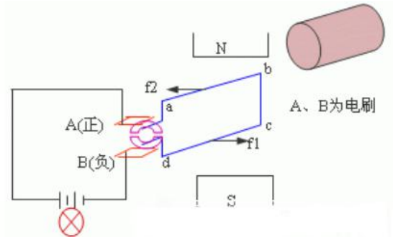
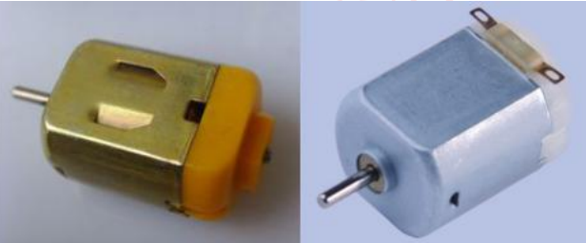
1.直流电机介绍
直流电机是指能将直流电能转换成机械能（直流电动机）或将机械能转换成直流电能（直流发电机）的旋转电机。它是能实现直流电能和机械能互相转换的电机。当它作电动机运行时是直流电动机，将电能转换为机械能；作发电机运行时是直流发电机，将机械能转换为电能。

Slide 4
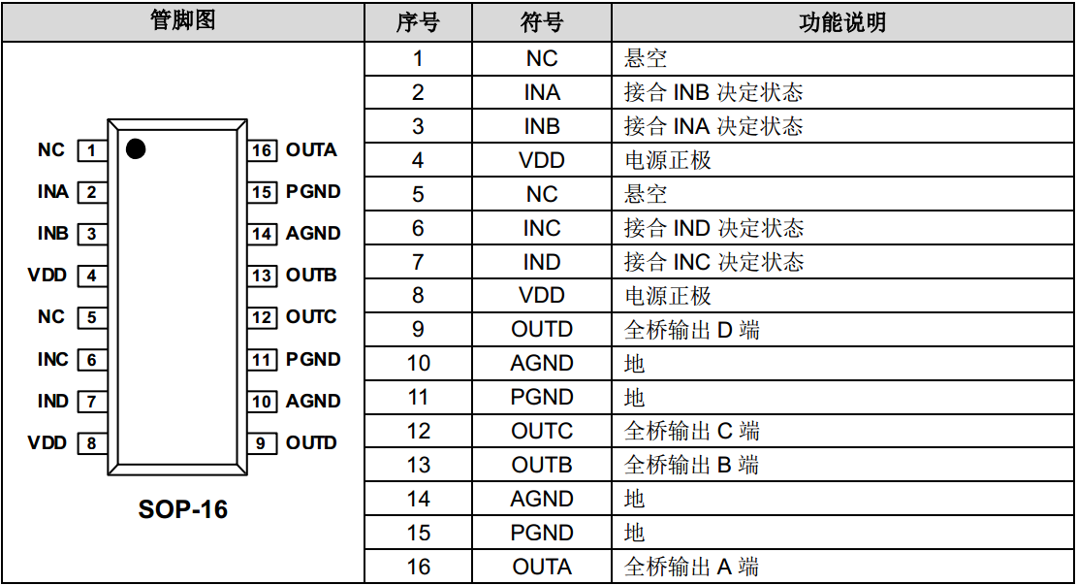
1.1 TC1508S电机驱动芯片介绍

Slide 5
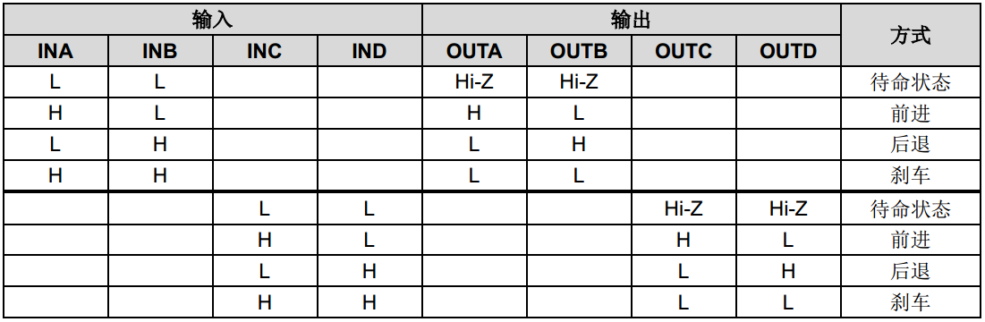

Slide 6
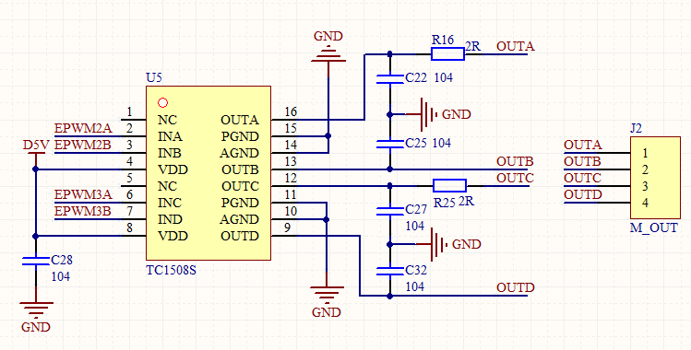
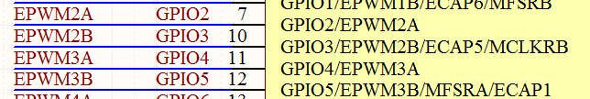
2.硬件设计

Slide 7
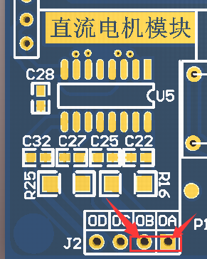
3.软件设计
本章所要实现的功能是：通过K1、K2、K3键控制电机的正反转和停止，并且控制LED1指示灯不断闪烁，提示系统正在运行。程序框架如下：
（1）初始化电机IO口（使能对应IO外设时钟、配置IO为普通IO功能和输出模式、上拉设置等）
（2）按键检测程序
（3）电机控制程序

